Slide 1
命令模式
命令模式
  模式动机与定义
  模式结构与分析
  模式实例与解析
  模式效果与应用
  模式扩展
  模式本质

Slide 2
命令模式
模式动机
  在现实生活中，通过开关可以控制一些电器的打开和关闭，例如电灯或者排气扇。在购买开关时，我们并不知道它将来到底用于控制什么电器，也就是说，开关与电灯、排气扇并无直接关系，一个开关在安装之后可能用来控制电灯，也可能用来控制排气扇或者其他电器设备。开关与电器之间通过电线建立连接，如果开关打开，则电线通电，电器工作；反之，开关关闭，电线断电，电器停止工作。相同的开关可以通过不同的电线来控制不同的电器，如图所示。

Slide 3
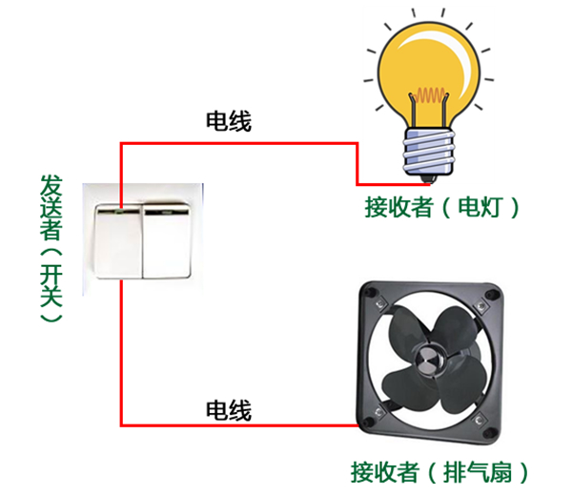
命令模式
模式动机

Slide 4
命令模式
模式动机
  我们可以将开关理解成一个请求的发送者，用户通过它来发送一个“开灯”请求，而电灯是“开灯”请求的最终接收者和处理者，在图中，开关和电灯之间并不存在直接耦合关系，它们通过电线连接在一起，使用不同的电线可以连接不同的请求接收者，只需更换一根电线，相同的发送者(开关)即可对应不同的接收者(电器)。

Slide 5
命令模式
模式动机
  在软件开发中也存在很多与开关和电器类似的请求发送者和接收者对象，例如一个按钮，它可能是一个“关闭窗口”请求的发送者，而按钮点击事件处理类则是该请求的接收者。
  此时，我们特别希望能够以一种松耦合的方式来设计软件，使得请求发送者与请求接收者能够消除彼此之间的耦合，让对象之间的调用关系更加灵活，可以灵活地指定请求接收者以及被请求的操作。命令模式为此类问题提供了一个较为完美的解决方案。

Slide 6
命令模式
模式动机
  命令模式可以将请求发送者和接收者完全解耦，发送者与接收者之间没有直接引用关系，发送请求的对象只需要知道如何发送请求，而不必知道如何完成请求。

Slide 7
命令模式
模式定义
  命令模式(Command Pattern)：将一个请求封装为一个对象，从而让我们可用不同的请求对客户进行参数化；对请求排队或者记录请求日志，以及支持可撤销的操作。命令模式是一种对象行为型模式，其别名为动作(Action)模式或事务(Transaction)模式。
  命令模式的定义比较复杂，提到了很多术语，例如“用不同的请求对客户进行参数化”、“对请求排队”，“记录请求日志”、“支持可撤销操作”等，在后面我们将对这些术语进行一一讲解。

Slide 8
命令模式
模式定义
  命令模式的核心在于引入了命令类，通过命令类来降低发送者和接收者的耦合度，请求发送者只需指定一个命令对象，再通过命令对象来调用请求接收者的处理方法，其结构如图所示：

Slide 9
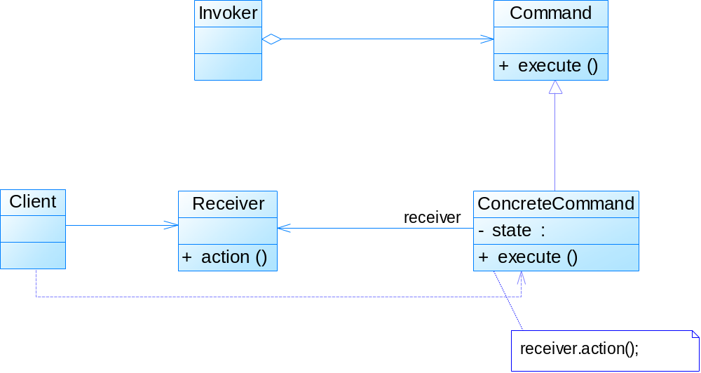
命令模式
模式结构

Slide 10
命令模式
命令模式包含如下角色
  Command：抽象命令类一般是一个抽象类或接口，在其中声明了用于执行请求的execute()等方法，通过这些方法可以调用请求接收者的相关操作。
  ConcreteCommand：具体命令类是抽象命令类的子类，实现了在抽象命令类中声明的方法，它对应具体的接收者对象，将接收者对象的动作绑定其中。在实现execute()方法时，将调用接收者对象的相关操作(Action)。

Slide 11
命令模式
命令模式包含如下角色
  Invoker：调用者，即请求发送者，它通过命令对象来执行请求。一个调用者并不需要在设计时确定其接收者，因此它只与抽象命令类之间存在关联关系。在程序运行时可以将一个具体命令对象注入其中，再调用具体命令对象的execute()方法，从而实现间接调用请求接收者的相关操作。
  Receiver：接收者执行与请求相关的操作，它具体实现对请求的业务处理。

Slide 12

命令模式
模式分析
  命令模式的本质是对请求进行封装，一个请求对应于一个命令，将发出请求的职责和执行请求的职责分割开。
  每一个请求都对应一个操作：发送者发出请求，要求执行一个操作；接收者收到请求，并执行操作。
  命令模式允许请求者和接收者相互独立，使得请求者不必知道接收者的接口，更不必知道请求是怎么被接收，以及操作是否被执行、何时被执行，以及是怎么被执行的。

Slide 13
命令模式
模式分析
  命令模式使请求本身成为一个对象，这个对象和其他对象一样可以被存储和传递。
  命令模式的关键在于引入了抽象命令类，请求发送者针对抽象命令类编程，只有实现了抽象命令类的具体命令才与请求接收者相关联。

Slide 14
命令模式
模式分析
  在最简单的抽象命令类中只包含了一个抽象的execute()方法，其典型代码如下所示：
public abstract class Command { public abstract void execute(); }

Slide 15
命令模式
模式分析
  具体命令类继承了抽象命令类，它与请求接收者相关联，实现了在抽象命令类中声明的execute()方法，并在实现时调用接收者的请求响应方法action()，不同的具体命令类提供了execute()方法的不同实现，并调用不同接收者的请求处理方法。其典型代码如下所示：
public class ConcreteCommand extends Command { private Receiver receiver; //维持一个对请求接收者对象的引用 public void execute() { receiver.action(); //调用请求接收者的业务处理方法 } }

Slide 16
命令模式
模式分析
  对于请求发送者即调用者而言，将针对抽象命令类进行编程，可以通过构造注入或者设值注入的方式在运行时传入具体命令类对象，并在业务方法中调用命令对象的execute()方法，其典型代码如下所示：
public class Invoker { private Command command; //维持一个对命令对象的引用 public Invoker(Command command) //构造注入 { this.command=command; } public void setCommand(Command command) //设值注入 { this.command=command; } public void call() //业务方法，用于调用命令类的方法 { command.execute(); } }

Slide 17
命令模式
模式分析
  请求接收者Receiver类具体实现对请求的业务处理，它提供了action()方法，用于执行与请求相关的操作，其典型代码如下所示：
public class Receiver { public void action() { //具体操作 } }

Slide 18
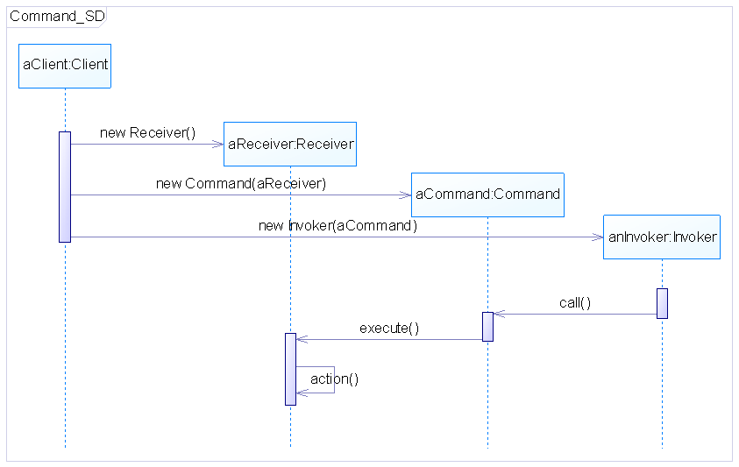
命令模式
模式分析
  命令模式顺序图 ：

Slide 19
命令模式
模式扩展-命令队列
  有时候一个请求发送者不止发送一个请求，将不止一个请求接收者产生响应，我们需要将多个请求排队，当发送请求时，这些请求接收者将逐个执行业务方法，完成对请求的处理。此时，我们可以通过命令队列来实现。
  命令队列的实现方法有多种形式，其中最常用、灵活性最好的一种方式是增加一个CommandQueue类，由该类来负责存储多个命令对象，而不同的命令对象可以对应不同的请求接收者。

Slide 20
命令模式
模式扩展-命令队列
  CommandQueue类的典型代码如下所示：
class CommandQueue { //定义一个ArrayList来存储命令队列 private ArrayList<Command> commands = new ArrayList<Command>(); public void addCommand(Command command) { commands.add(command); } public void removeCommand(Command command) { commands.remove(command); } //循环调用每一个命令对象的execute()方法 public void execute() { for (Object command : commands) { ((Command)command).execute(); } } }

Slide 21
命令模式
模式扩展-命令队列
  在增加了命令队列类CommandQueue以后，请求发送者类Invoker将针对CommandQueue编程，代码修改如下：
class Invoker { private CommandQueue commandQueue; //维持一个CommandQueue对象的引用 //构造注入 public Invoker(CommandQueue commandQueue) { this.commandQueue =commandQueue; } //设值注入 public void setCommandQueue(CommandQueue commandQueue) { this.commandQueue = commandQueue; } //调用CommandQueue类的execute()方法 public void call() { commandQueue.execute(); } }

Slide 22
命令模式
模式扩展-命令队列
  命令队列与我们常说的“批处理”有点类似。批处理，顾名思义，可以对一组对象（命令）进行批量处理，当一个发送者发送请求后，将有一系列接收者对请求作出响应，命令队列可以用于设计批处理应用程序，如果请求接收者的接收次序没有严格的先后次序，我们还可以使用多线程技术来并发调用命令对象的execute()方法，从而提高程序的执行效率。

Slide 23
命令模式
模式扩展-请求日志
  请求日志就是将请求的历史记录保存下来，通常以日志文件(Log File)的形式永久存储在计算机中。很多系统都提供了日志文件，例如Windows日志文件、Oracle日志文件等，日志文件可以记录用户对系统的一些操作（例如对数据的更改）。请求日志文件可以实现很多功能，常用功能如下：
  一旦系统发生故障，日志文件可以为系统提供一种恢复机制，在请求日志文件中可以记录用户对系统的每一步操作，从而让系统能够顺利恢复到某一个特定的状态；

Slide 24
命令模式
模式扩展-请求日志
  请求日志也可以用于实现批处理，在一个请求日志文件中可以存储一系列命令对象，例如一个命令队列；
  可以将命令队列中的所有命令对象都存储在一个日志文件中，每执行一个命令则从日志文件中删除一个对应的命令对象，防止因为断电或者系统重启等原因造成请求丢失，而且可以避免重新发送全部请求时造成某些命令的重复执行，只需读取请求日志文件，再继续执行文件中剩余的命令即可。

Slide 25
命令模式
模式扩展-请求日志
  实例：通过一个可视化界面对配置文件进行增删改等操作，同时，将对配置文件的操作请求记录在日志文件中，如果重新创建配置文件，只需要执行保存在日志文件中的命令对象即可修改配置文件。使用命令模式进行设计。

Slide 26
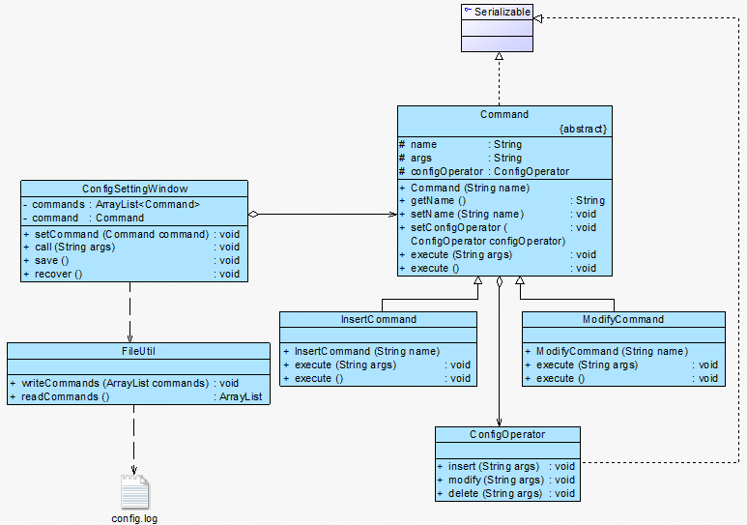
命令模式
模式扩展-请求日志

Slide 27

命令模式
模式扩展-请求日志
  请求日志的实现
    参考代码 (RequestLog)
演示……

Slide 28
命令模式
模式扩展-撤销操作
  在命令模式中，可以通过调用一个命令对象的execute()方法来实现对请求的处理，如果需要撤销(Undo)请求，可通过在命令类中增加一个逆向操作来实现。
  除了通过一个逆向操作来实现撤销(Undo)外，还可以通过保存对象的历史状态来实现撤销，后者可使用备忘录模式(Memento Pattern)来实现。
  实例：开发一个简易计算器，该计算器可以实现简单的数学运算，还可以对运算实施撤销操作。

Slide 29
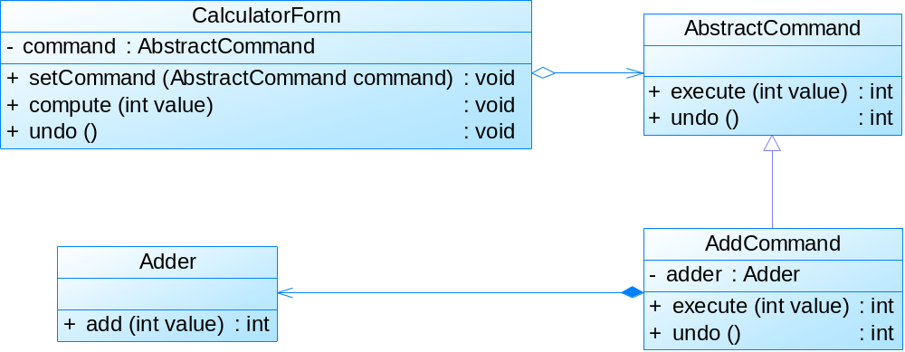
命令模式
模式扩展-撤销操作
  撤销操作的实现

Slide 30
命令模式
模式扩展-撤销操作
  撤销操作的实现
    参考代码 (UndoDemo)
演示……

Slide 31
命令模式
模式扩展-宏命令
  宏命令又称为组合命令，它是命令模式和组合模式联用的产物。
  宏命令是一个具体命令类，它拥有一个集合属性，在该集合中包含了对其他命令对象的引用。通常宏命令不直接与请求接收者交互，而是通过它的成员来调用接收者的方法。当调用宏命令的execute()方法时，将递归调用它所包含的每个成员命令的execute()方法，一个宏命令的成员可以是简单命令，还可以继续是宏命令。执行一个宏命令将触发多个具体命令的执行，从而实现对命令的批处理。

Slide 32
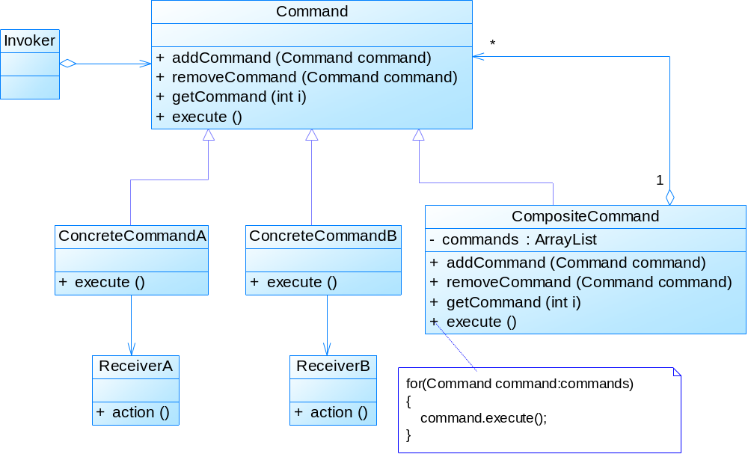
命令模式
模式扩展
  宏命令

Slide 33
命令模式
命令模式实例与解析
  实例一：电视机遥控器
    电视机是请求的接收者，遥控器是请求的发送者，遥控器上有一些按钮，不同的按钮对应电视机的不同操作。抽象命令角色由一个命令接口来扮演，有三个具体的命令类实现了抽象命令接口，这三个具体命令类分别代表三种操作：打开电视机、关闭电视机和切换频道。显然，电视机遥控器就是一个典型的命令模式应用实例。

Slide 34
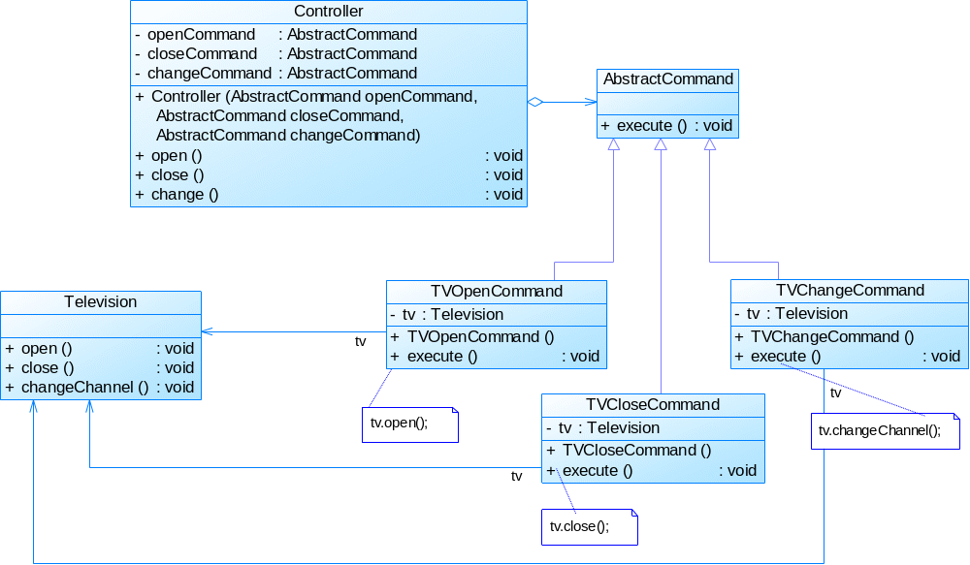
命令模式
命令模式实例与解析
  实例一：电视机遥控器

Slide 35
命令模式
命令模式实例与解析
  实例一：电视机遥控器
    参考代码 (sample01)
演示……

Slide 36
命令模式
命令模式实例与解析
  实例二：功能键设置
    为了用户使用方便，某系统提供了一系列功能键，用户可以自定义功能键的功能，如功能键FunctionButton可以用于退出系统(SystemExitClass)，也可以用于打开帮助界面(DisplayHelpClass)。用户可以通过修改配置文件来改变功能键的用途，现使用命令模式来设计该系统，使得功能键类与功能类之间解耦，相同的功能键可以对应不同的功能。

Slide 37
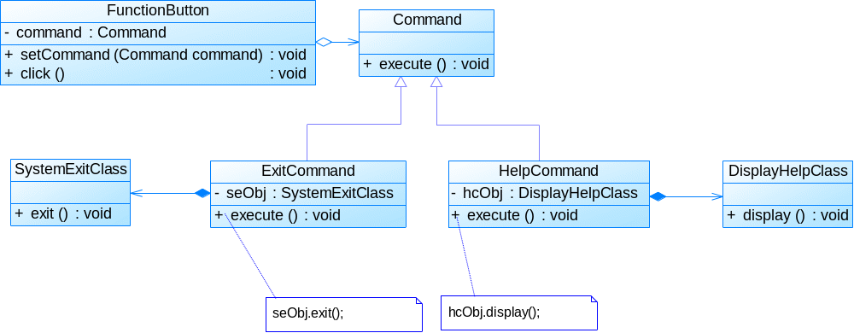
命令模式
命令模式实例与解析
  实例二：功能键设置

Slide 38
命令模式
模式优点
  更松散的耦合，请求者与接收者实现完全解耦，相同的请求者可以对应不同的接收者，相同的接收者也可以供不同的请求者使用，两者都具有良好的独立性。
  更动态的控制，把请求封装起来，可以动态对它进行参数化、队列化和日志化等操作，使系统更灵活。
  更容易的组合命令，能够很容易的设计一个命令队列或宏命令，使系统操作更简单，功能更强大。
  更好的扩展性，新命令可以很容易地加入到系统中，无须修改原有代码，甚至客户类代码，满足“开闭原则”的要求。

Slide 39
命令模式
模式缺点
  使用命令模式可能会导致某些系统有过多的具体命令类。因为针对每一个对请求接收者的调用操作都需要设计一个具体命令类，因此在某些系统中可能需要提供大量的具体命令类，这将影响命令模式的使用。

Slide 40
命令模式
模式适用环境
  如果需要抽象出需要执行的动作，并参数化这些对象，可以选用命令模式，把这些需要执行的动作抽象成为命令，然后实现命令的参数化配置。
  如果需要在不同的时刻指定、排列和执行请求，可以选用命令模式，把这些请求封装成为命令对象，然后实现把请求队列化。
  如果需要支持取消操作，可以选用命令模式，通过管理命令对象，能很容易的实现命令的恢复和重做的功能。

Slide 41
命令模式
模式适用环境
  如果需要支持当系统崩溃时，能把对系统的操作功能重新执行一遍，可以选用命令模式，把这些操作功能的请求封装成命令对象，然后实现日志命令，就可以在系统恢复后，通过日志获取命令列表，从而重新执行一遍功能。
  在需要事务的系统中，命令模式提供了对事务进行建模的方法，例如，建立一个由支持可撤销操作的命令对象组成的链表，正向遍历，即执行事务处理操作集合；一旦某个事务操作出现异常，便改为反向遍历，即执行事务回滚操作集合，这样就实现了一种具体的事务模式。

Slide 42
命令模式
模式应用
  (1) Java语言使用命令模式实现AWT/Swing GUI的委派事件模型 (Delegation Event Model, DEM) 。
    在AWT/Swing中，Frame、Button等界面组件是请求发送者，而AWT提供的事件监听器接口和事件适配器类是抽象命令接口，用户可以自己写抽象命令接口的子类来实现事件处理，即实现具体命令类，而在具体命令类中可以调用业务处理方法来实现该事件的处理。对于界面组件而言，只需要了解命令接口即可，无须关心接口的实现，组件类并不关心实际操作，而操作由用户来实现。

Slide 43
命令模式
模式应用
  (2) 很多系统都提供了宏命令功能，如UNIX平台下的Shell编程，可以将多条命令封装在一个命令对象中，只需要一条简单的命令即可执行一个命令序列，这也是命令模式的应用实例之一。

Slide 44
命令模式
模式本质
  命令模式的本质：封装请求。
  命令模式的关键就是把请求封装成为命令对象，然后就可以对这个对象进行一系列的处理了，比如上面讲到的参数化配置、可撤销操作、宏命令、队列请求、日志请求等功能处理。

